Slide 1



Обновленные ФГОС НОО, ООО
Уланова Галина Александровна,
проректор
Ярославль
23 ноября 2021г.

Slide 2

Правовые нормы
ФЗ «Об образовании в Российской Федерации» №273-ФЗ
Часть 4. Статья 3:
принцип:
…
4. единство образовательного пространства на территории РФ, …
Конституция РФ
Статья 43
п.п. 1, 2

Slide 3
ФГОС – ключевой регулятор содержания образования
ФГОС
Образовательные программы
Учебно-методические издания (учебники и учебные пособия)
Контрольно-измерительные материалы процедур оценки качества образования
Программы дополнительного профессионального образования

Slide 4
Обновленные ФГОС НОО, ООО
Приводят Стандарты в соответствие Федеральному закону «Об образовании в Российской Федерации»
Устанавливают вариативность сроков реализации программ (не только в сторону увеличения, но и в сторону сокращения)
Детализируют условия реализации образовательных программ
Конкретизированные результаты систематизированы

Slide 5
Ключевая педагогическая задача: создание условий, инициирующих действие обучающегося
Требования к результатам реализации ОП
- личностные результаты,
метапредметные результаты,
предметные результаты,
сформулированы в категориях системно-деятельностного подхода

Slide 6
Детализация требований к результатам личностным
Действующий ФГОС:
«Личностные результаты должны отражать:
1) формирование основ российской гражданской идентичности, чувства гордости за свою Родину, российский народ и историю России, осознание своей этнической и национальной принадлежности; формирование ценностей многонационального российского общества; становление гуманистических и демократических ценностных ориентаций;
…
10) формирование установки на безопасный, здоровый образ жизни, наличие мотивации к творческому труду, работе на результат, бережному отношению к материальным и духовным ценностям.
Обновленный ФГОС:
Группы личностных результатов (по направлениям воспитательной работы):
1. Патриотическое воспитание (4)
2. Гражданское воспитание (8)
3. Духовно-нравственное воспитание (3)
4. Эстетическое воспитание (3)
5. Воспитание ценности научного познания (3) 6. Физическое воспитание. Формирование культуры здоровья и эмоционального благополучия (5)
7. Трудовое воспитание (5)
8. Экологическое воспитание (5)
…
Всего = 36 конкретных формулировок личностных результатов

Slide 7
Детализация требований к результатам метапредметным
Действующий ФГОС:
«Метапредметные результаты освоения основной образовательной программы начального общего образования должны отражать:
Всего = 16 метапредметных результатов
Обновленный ФГОС:
1. Овладение универсальными учебными познавательными действиями
1.1. Базовые логические действия (НОО – 5, ООО – 6)
1.2. Базовые исследовательские действия (НОО – 6, ООО - 4)
1.3. Работа с информацией (НОО – 6, ООО – 5)
2. Овладение универсальными учебными коммуникативными действиями
2.1. Общение (НОО – 8, ООО - 6)
2.2. Совместная деятельность (НОО – 4, ООО - 4)
3. Овладение универсальными регулятивными действиями
3.1. Самоорганизация (НОО – 2, ООО - 2)
3.2. Самоконтроль (НОО – 2, ООО - 3)
Всего = 33/30 конкретных результатов

Slide 8
Детализация требований к результатам предметным
(пример: биология)
Действующий ФГОС:
1) формирование системы научных знаний;
2) формирование первоначальных систематизированных представлений;
3) приобретение опыта использования методов биологической науки и проведения несложных биологических экспериментов;
4) формирование основ экологической грамотности: способности оценивать последствия деятельности человека в природе;
5) формирование представлений о значении биологических наук;
6) освоение приемов оказания первой помощи, рациональной организации труда и отдыха, выращивания и размножения культурных растений и домашних животных, ухода за ними.
Обновленный ФГОС:
характеризовать биологию как науку о живой природе; называть признаки живого, сравнивать живое и неживое;
перечислять источники биологических знаний; характеризовать значение биологических знаний для современного человека
применять биологические термины и понятия (в том числе: живые тела, биология, экология, цитология, анатомия, физиология, биологическая систематика, клетка, ткань, орган, система органов, организм, движение, питание, фотосинтез, дыхание, выделение, раздражимость, рост, размножение, развитие, среда обитания, природное сообщество) в соответствии с поставленной задачей и в контексте;
и т.д., всего 15-20 конкретизированных формулировок привязанных к части (году) изучения предмета

Slide 9
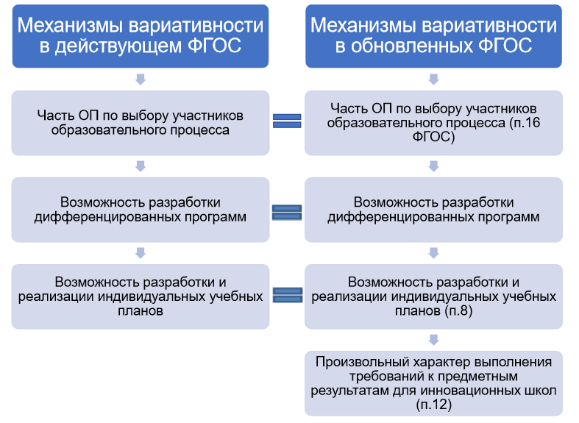
Механизмы обеспечения вариативности образовательных программ, предусмотренные ФГОС

Slide 10
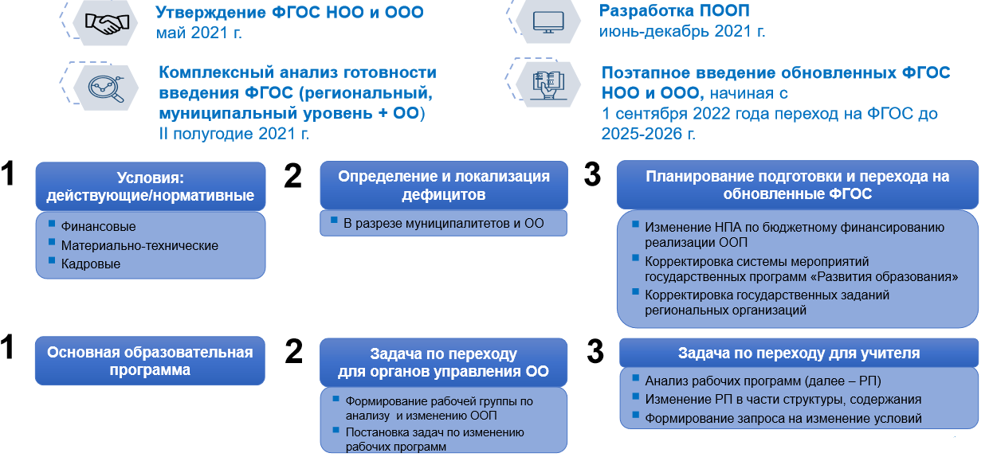
Введение ФГОС

Slide 11
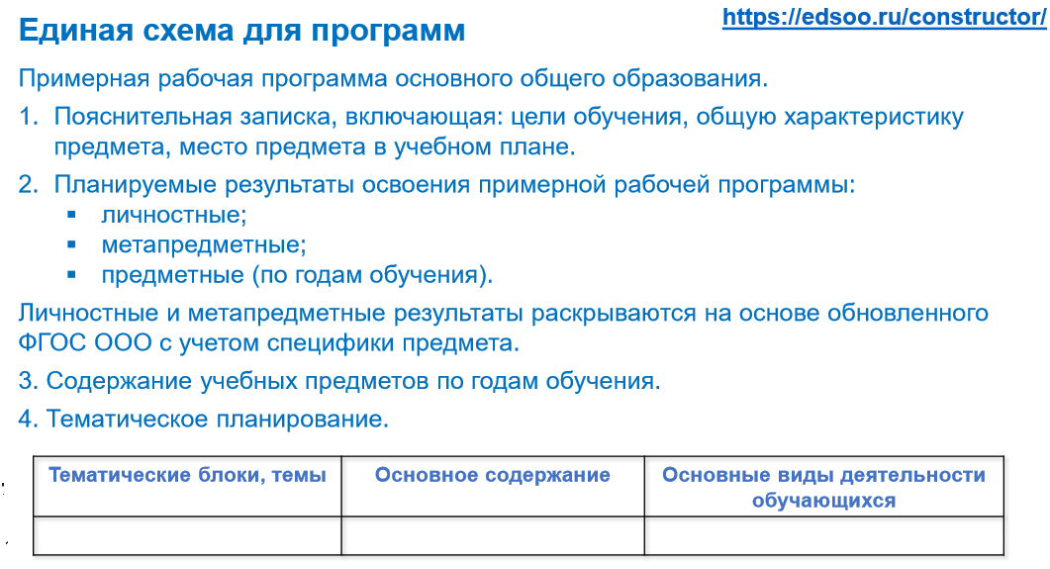
Научно-методическое сопровождение ФГОС: конструктор рабочих программ

Slide 12
Спасибо за внимание!

